Slide 1
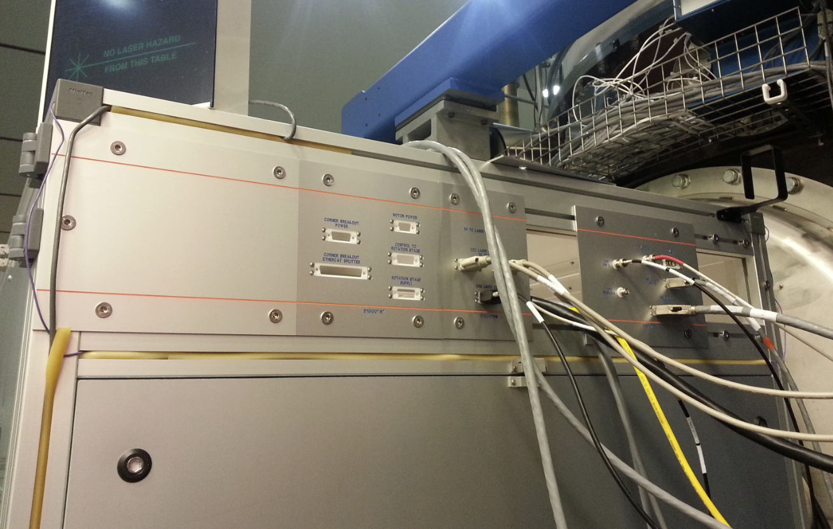
D1300764-v2: aLIGO TCS CO2P Enclosure Patch Panel Assembly, Periscope End
Modified
Panel D1300474-v2
Panel
D1300768
Panel
D1300766
Panel
D1300765
(no gap)
Panel
D1300767

